Slide 1

Муниципальное дошкольное образовательное бюджетное учреждение
Детский сад комбинированного вида «Сказка»
Организация и руководство дидактическими играми при реализации регионального компонента
Подготовила воспитатель
высшей квалификационной категории: Турмухамбетова А.Е

Slide 2
«Игра- это огромное светлое окно, через которое в духовный мир ребенка вливается живительный поток представлений, понятий об окружающем мире. Игра- это искра, зажигающая огонек пытливости и любознательности.
В.А.Сухомлинский
Основные функции дидактической игры
Дидактическая игра является:
- игровым методом обучения детей дошкольного возраста,
- формой обучения,
самостоятельной игровой деятельностью,
средством всестороннего воспитания личности ребенка.

Slide 3
Дидактическая игра выступает и как средство всестороннего воспитания личности ребёнка
- Умственное воспитание: содержание дидактических игр формирует у детей правильное отношение к явлениям общественной жизни, природе, предметам окружающего мира, систематизирует и углубляет знания о Родине, армии, профессии, трудовой деятельности.
- Дидактические игры развивают сенсорные способности детей: ознакомление дошкольников с цветом, формой, величиной предмета позволило создать систему дидактических игр и упражнений по сенсорному воспитанию, направленных на совершенствование восприятия ребёнком характерных признаков предметов.
- Дидактические игры развивают речь детей: пополняется и активизируется словарь, формируется правильное звукопроизношение, развивается связная речь, умение правильно выражать свои мысли.
- Нравственное воспитание: у дошкольников формируется нравственное представление о бережном отношении к окружающим предметам, игрушкам как продуктам труда взрослых, о нормах поведения, о взаимоотношении со сверстниками и взрослыми, о положительных и отрицательных качествах личности

Slide 4
Трудовое воспитание: многие дидактические игры формируют у детей уважение к трудящемуся человеку, вызывают интерес к труду взрослых, желание самим трудиться. Например, в игре "Кто построил этот дом" дети узнают о том, что прежде чем построить дом архитекторы работают над чертежом и т.д. Некоторые навыки труда дети приобретают при изготовлении материала для дидактических игр.
Эстетическое воспитание: дидактический материал должен соответствовать гигиеническим и эстетическим требованиям: игрушки должны быть разрисованы яркими красками, художественно оформленными. Такие игрушки привлекают внимание, вызывают желание играть с ними.
- Физическое воспитание: игра создаёт положительный эмоциональный подъём, вызывает хорошее самочувствие, и вместе с тем требует определённого напряжения нервной системы. Особенно важны игры с дидактическими игрушками, где развивается и укрепляется мелкая мускулатура рук, а это сказывается на умственном развитии, на подготовке руки к письму, к изобразительной деятельности, т.е. к обучению в школе

Slide 5
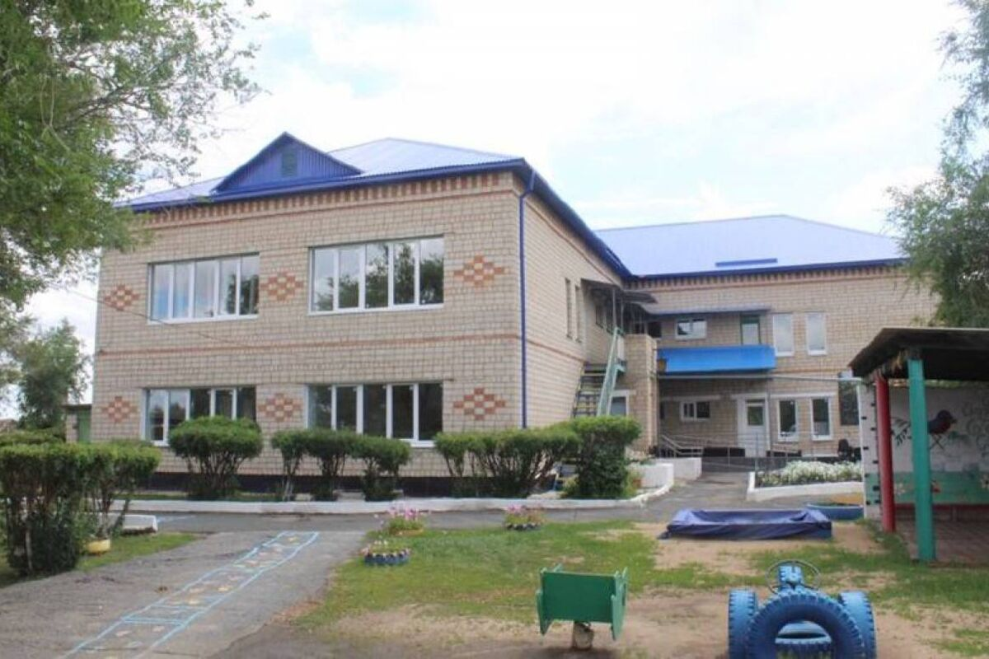
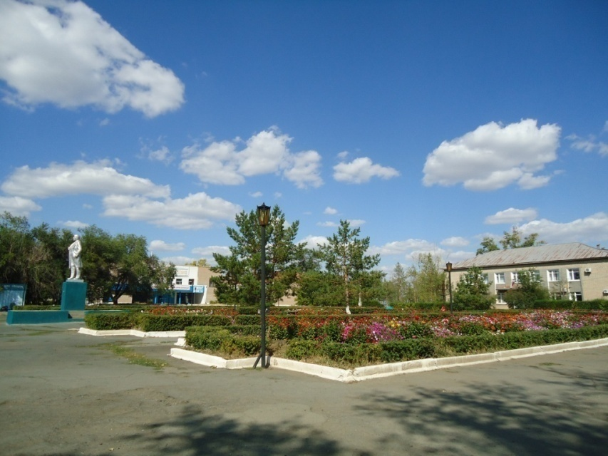
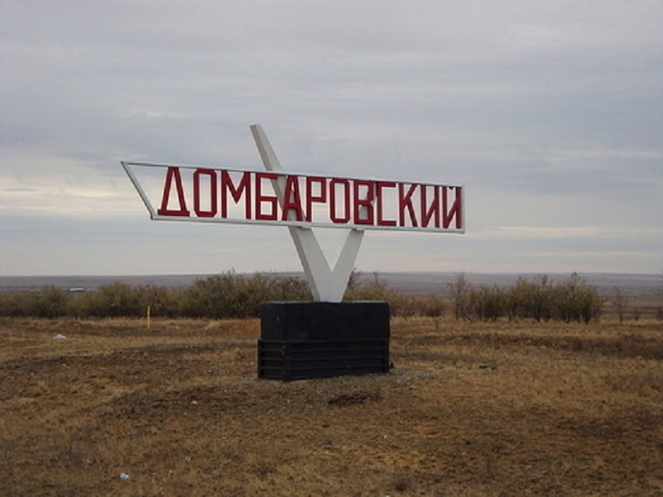
Дидактические игры по региональному компоненту
отражают национальное и региональное своеобразие культуры, способствует формированию у ребенка чувства любви к Родине, воспитывает эмоциональноположительное отношение к тем местам, где он родился и живет; развивает умение видеть и понимать красоту окружающей жизни; желание узнать больше об особенностях природы и истории родного края.

Slide 6
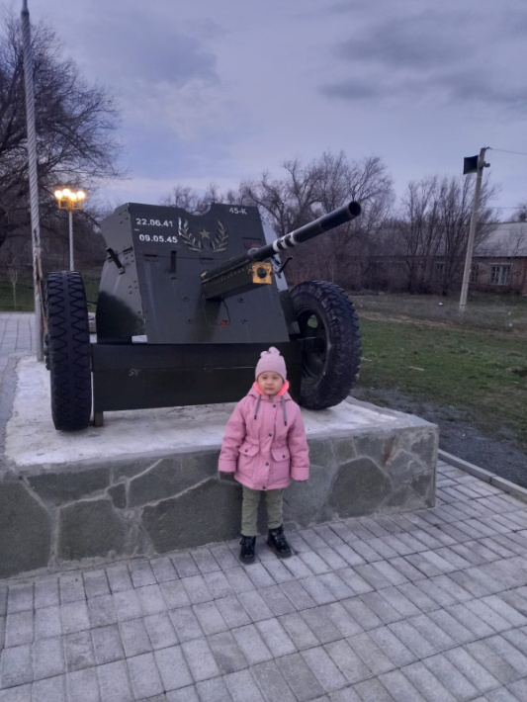
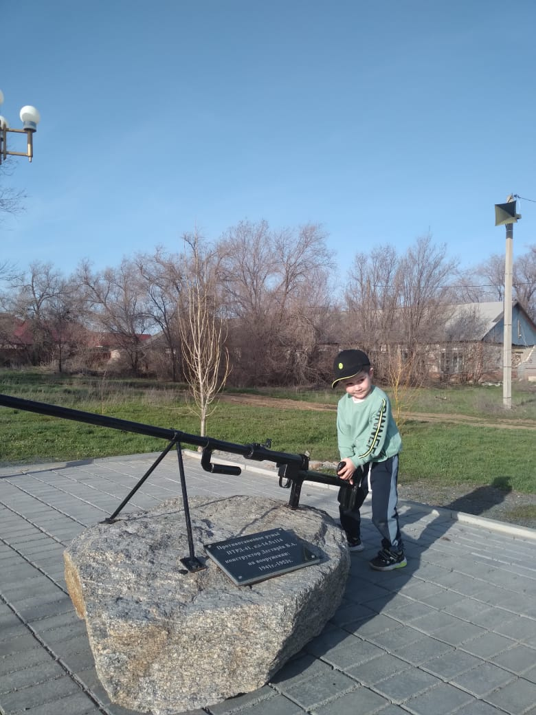
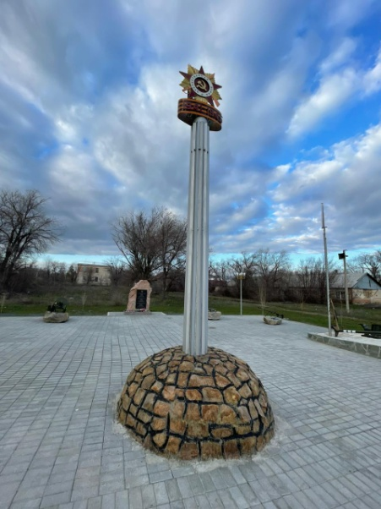
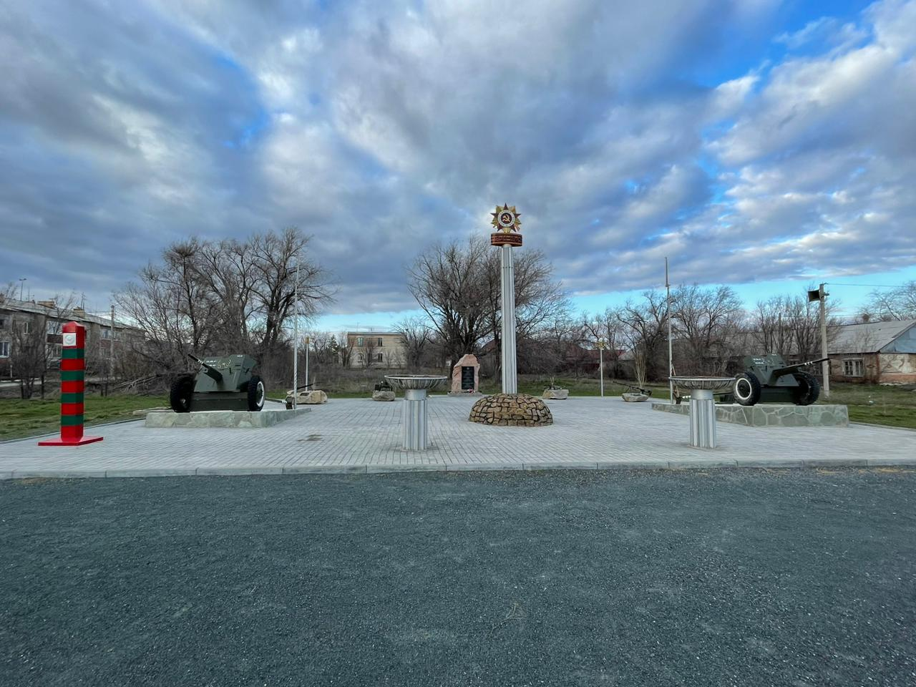
Знакомство с родным поселком

Slide 7
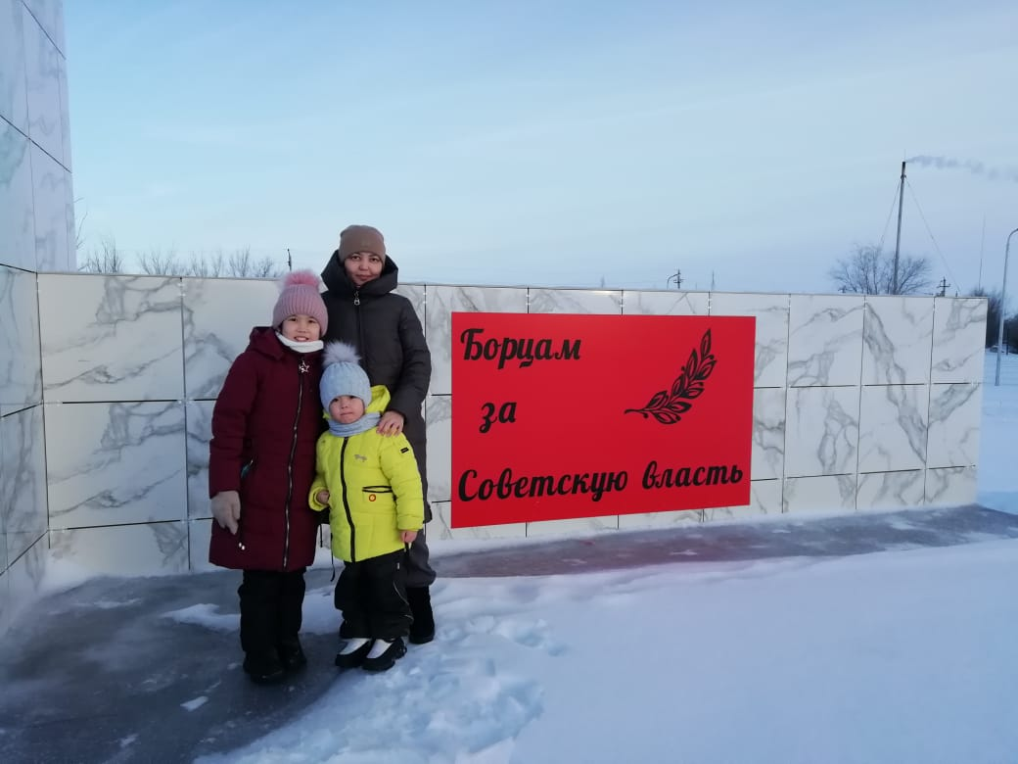
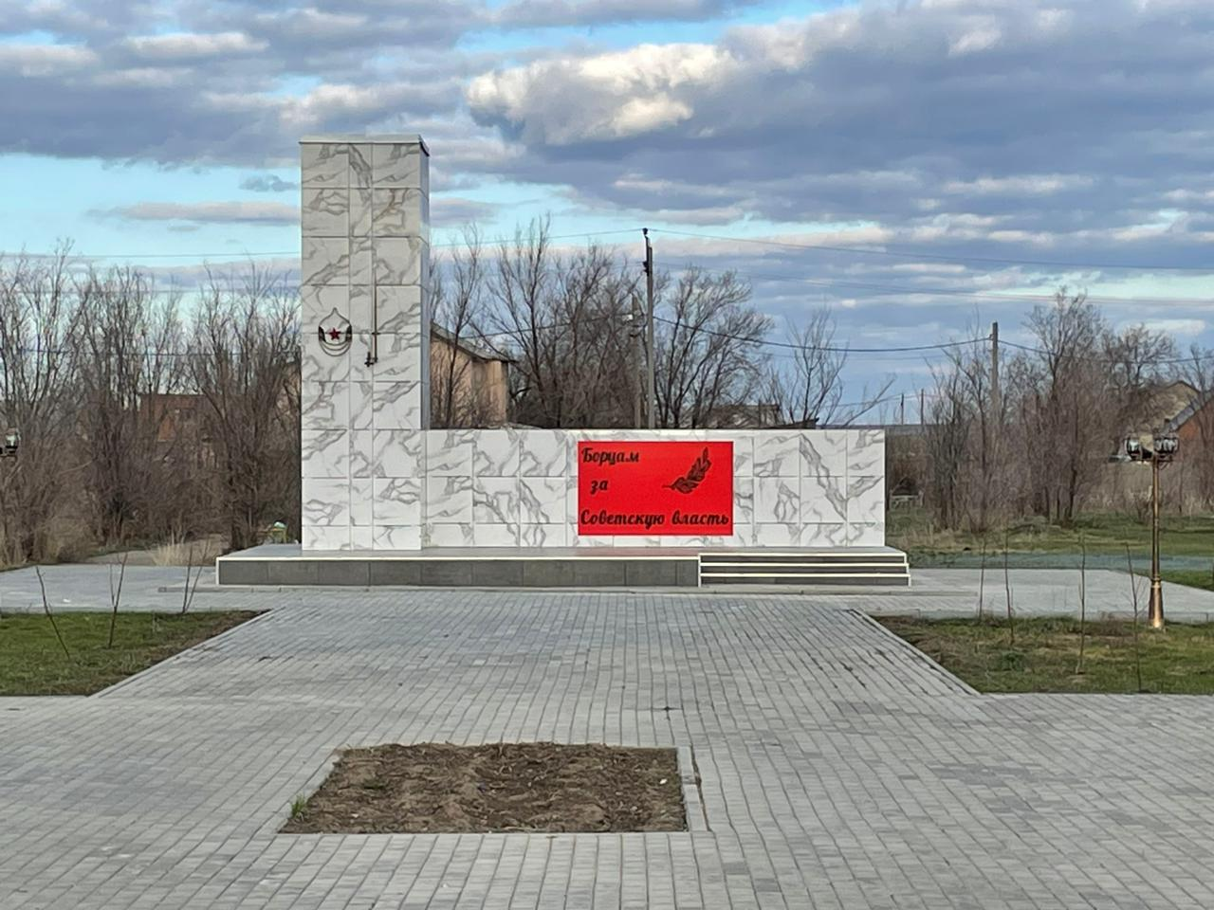
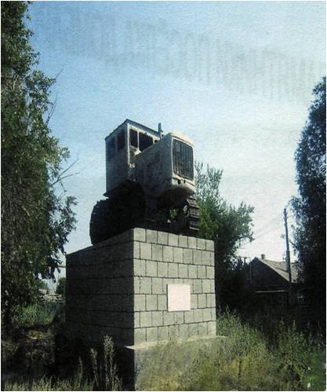
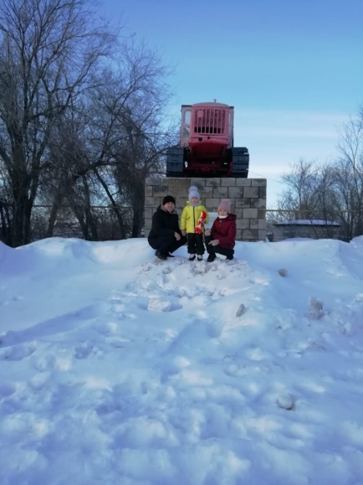

Slide 8
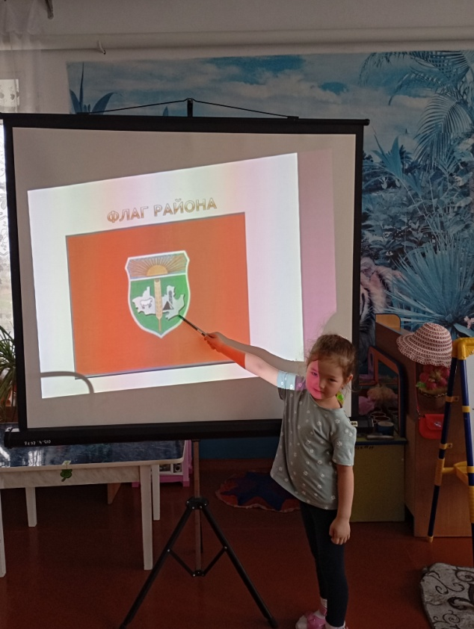

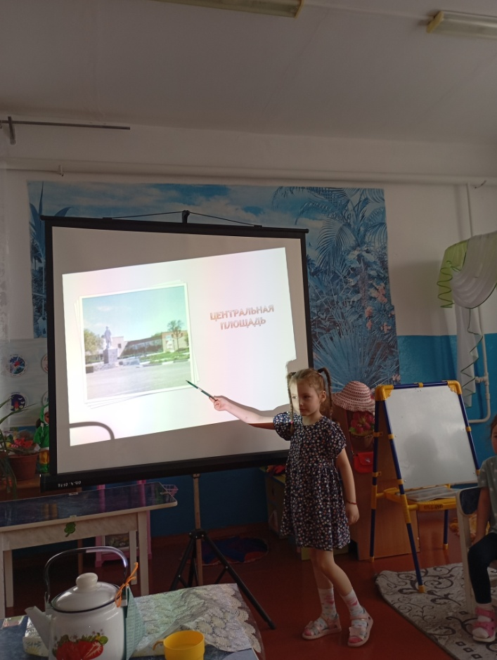
Знакомство через просмотр презентаций,иллюстраций,картинок.

Slide 9
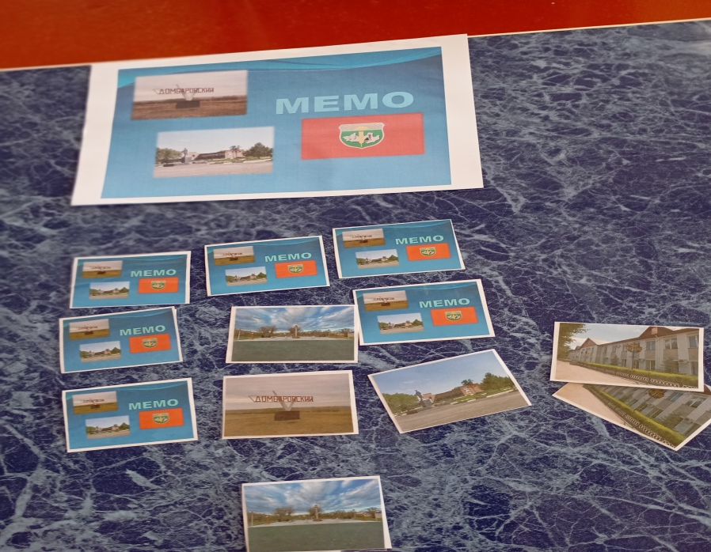
Обязательными структурными элементами дидактической игры, в том числе и регионального компонента являются:
образовательная и воспитывающая задачи,
игровые действия,
- правила.
Все дидактические игры можно разделить на три основных вида:
Настольно- печатные
Словесные игры.
- Игры с предметами (игрушками, природным материалом);

Slide 10
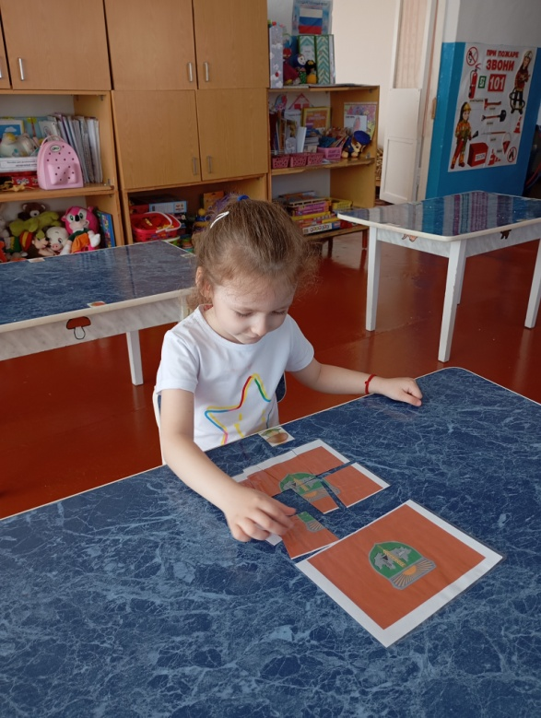
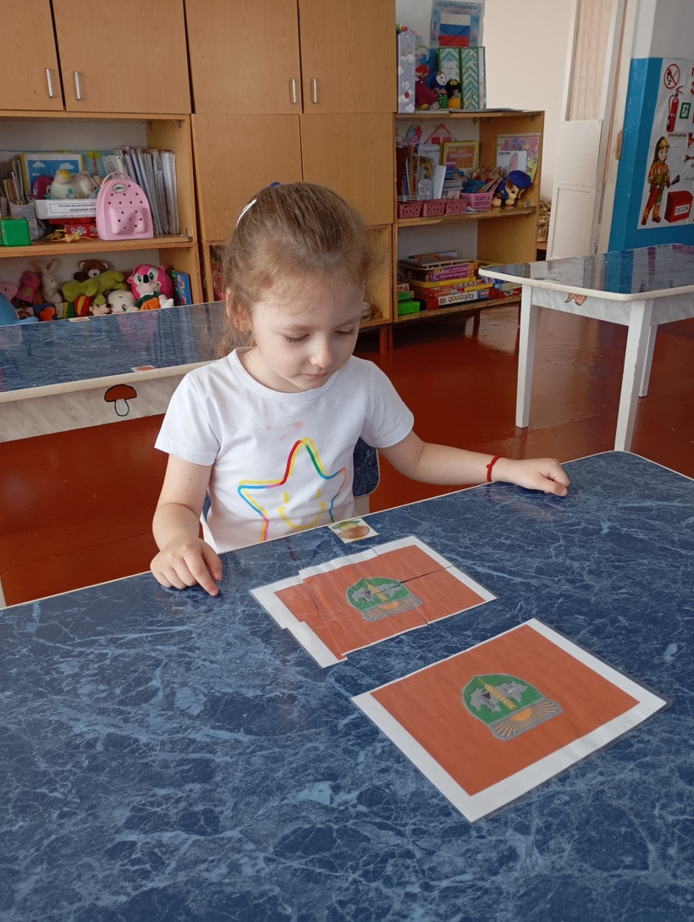
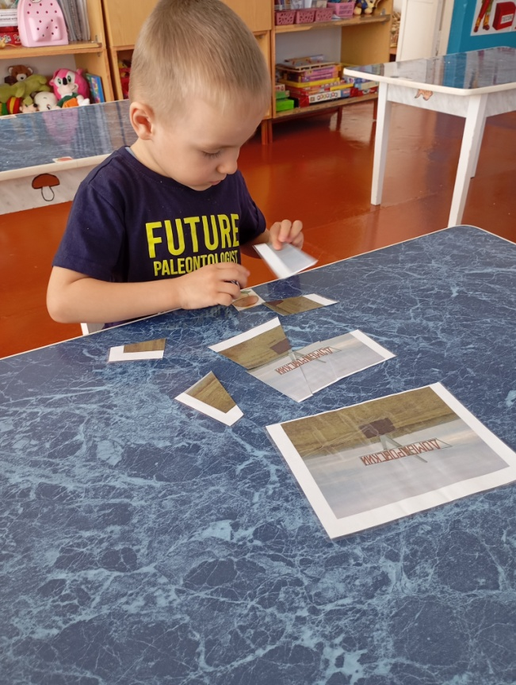
Дидактическая игра
«Собери картинку»
Дидактическая игра
«Собери картинку»
Цель. Активизировать представления детей о символах
своего поселка (герб, флаг).
Оборудование
Картинки с изображением герба, , комплект разрезанных картинок соответственно.
Игровое задание
Собери картинку, опиши символ своего поселка .
Эту игру так же можно использовать при закреплении знаний о символах нашего государства.

Slide 11
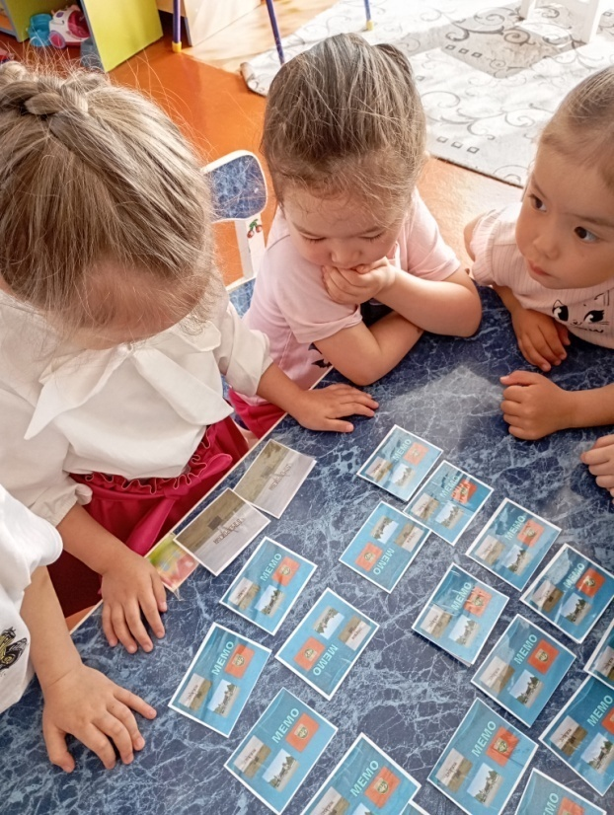
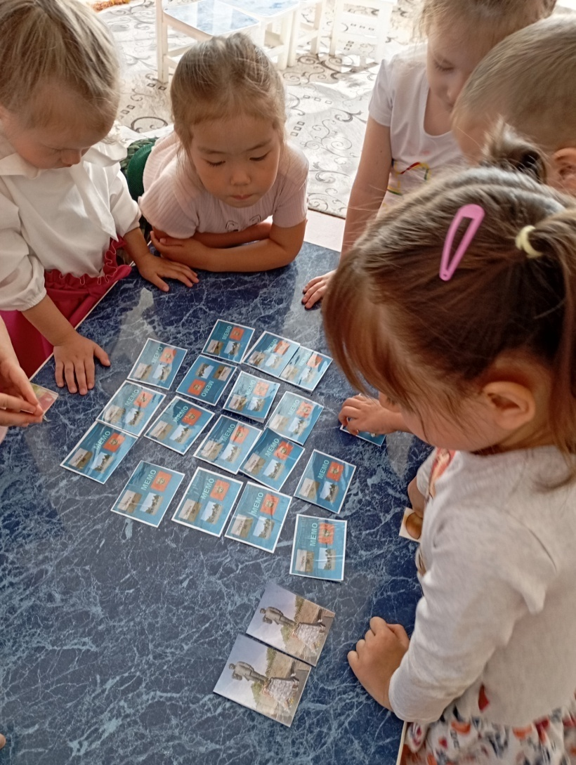

Дидактическая игра «Мемо. Памятники Домбаровский»
.«Запомни и найди»
Количество игроков :От 2 до 6
Карточки раскладываются на стол хаотично, изображением вверх, сначала игра проводится с небольшим количеством карточек, постепенно количество их увеличивается. Дети рассматривают изображения, называют памятники. Затем ведущий переворачивает карточки изображением вниз. Игроки по очереди должны открывать любую карту и старается найти ей пару. За один ход можно открыть только две карты. Если пару находит карточки забирает себе, не находит то карточку кладет на место, ход переходит к другому игроку. Выигрывает тот, кто набрал больше карточек.

Slide 12
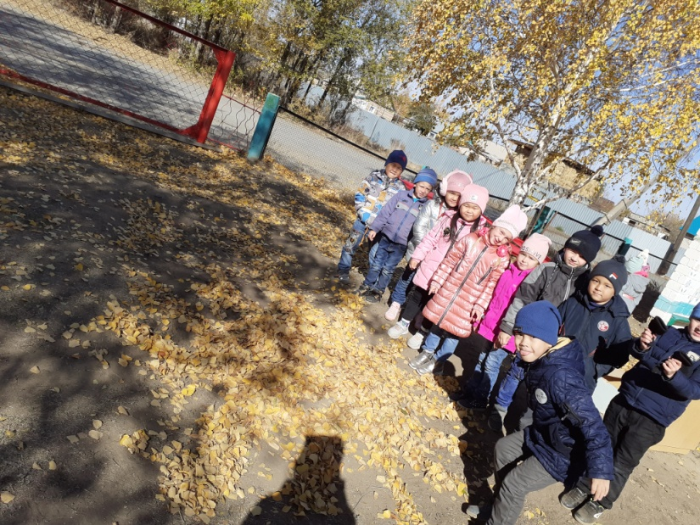
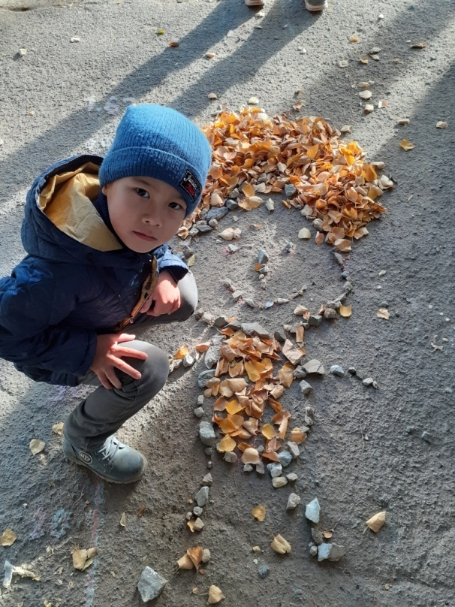
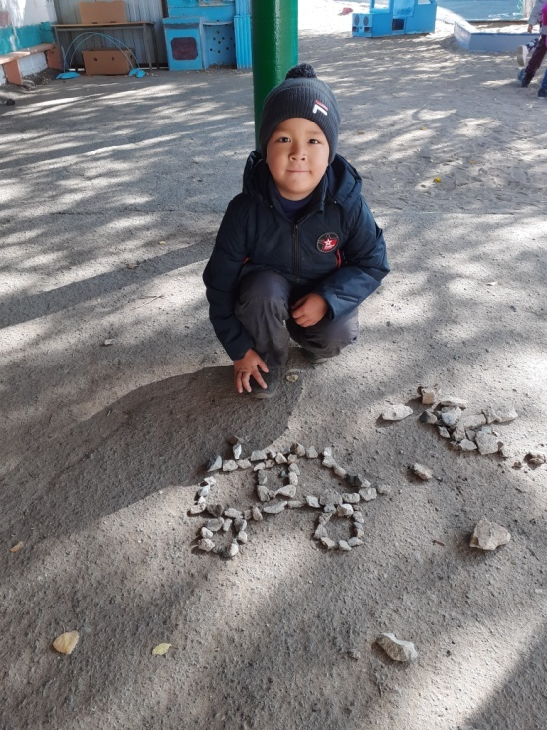
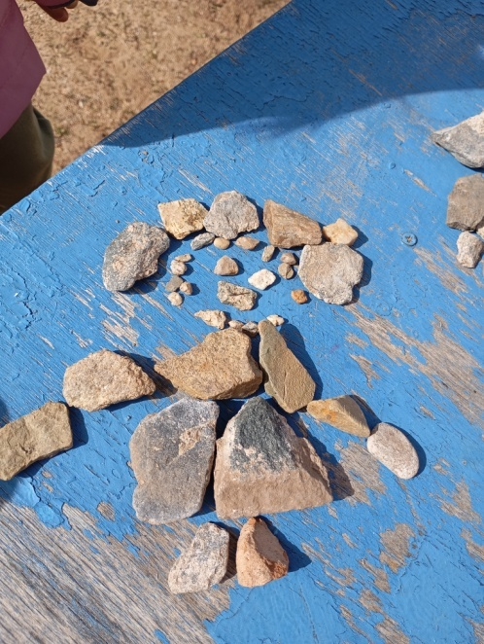
Игры с предметами (природными материалами)

Slide 13
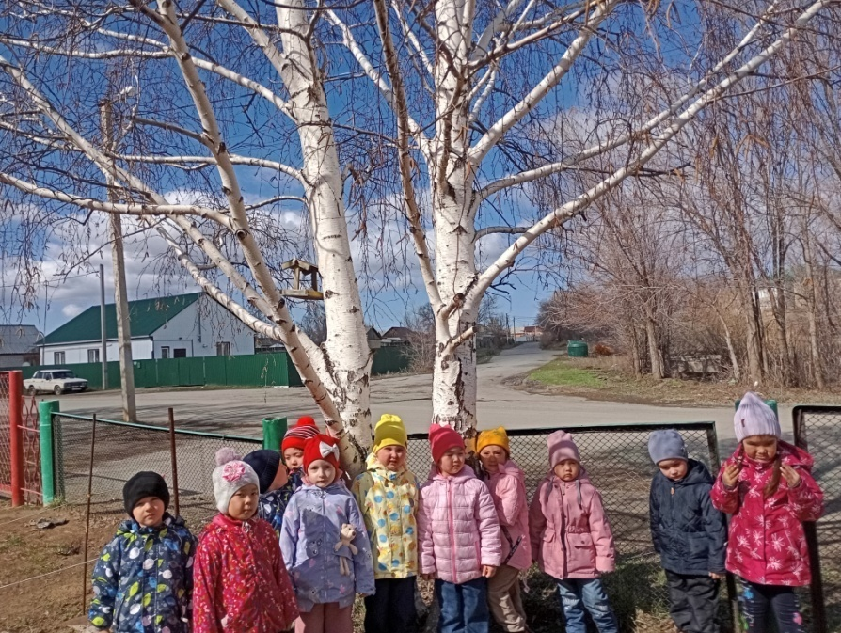

«С какого дерева листок»
Цель: закрепление знаний детей о растениях родного края, умение образовывать относительные прилагательные (береза – березовый и т. д.)
Предварительно дети собирают листья различных деревьев и оформляют гербарий. Затем рассматривают гербарий, называют с какого дерева лист, образовывают прилагательное, отвечая на вопрос: лист какой?

Slide 14
Методика организации и руководство дидактическими играми
Организация дидактических игр педагогом осуществляется в трёх основных направлениях:
- подготовка к проведению дидактической игры,
- проведение дидактических игр,
анализ.
В подготовку к проведению дидактической игры входят:
отбор игры в соответствии с задачами: углубление и обобщение знаний, развитие сенсорных способностей, активизация психических процессов (память, внимание, мышление, речь) и др.;
установление соответствия отобранной игры программным требованиям определённой возрастной группы;
определение наиболее удобного времени проведения дидактической игры (в процессе совместной деятельности, самостоятельной деятельности) выбор места для игры, где дети могут спокойно играть, не мешая другим;
определение количества играющих (вся группа, небольшие подгруппы, индивидуально); подготовка необходимого дидактического материала для выбранной игры (игрушки, разные предметы, картинки…);
подготовка к игре самого воспитателя: он должен изучить и осмыслить весь ход игры, своё место в игре, методы руководства игрой;
подготовка к игре детей: обогащение их знаниями, представлениями о предметах и явлениях окружающей жизни, необходимыми для решения игровой задачи.

Slide 15
Проведение дидактических игр включает:
•ознакомление детей с содержанием игры, с дидактическим материалом. •объяснение хода и правил игры.
При этом воспитатель обращает внимание на поведение детей в соответствии с правилами игры, на чёткое выполнение правил;
•показ игровых действий, в процессе которого воспитатель учит детей правильно выполнять действие, доказывая, что в противном случае игра не приведёт к нужному результату (например, если кто-то из ребят подсматривает, когда надо закрыть глаза);
•определение роли воспитателя в игре, его участие в качестве партнёра, наблюдателя или мастера. Мера непосредственного участия воспитателя в игре определяется возрастом детей, уровнем их подготовки, сложностью дидактической задачи, игровых правил. Участвуя в игре, педагог направляет действия играющих (советом, вопросом, напоминанием);
•подведение итогов игры - это ответственный момент в руководстве ею, т.к. по результатам, которых дети добиваются в игре, можно судить об её эффективности, о том, будет ли она с интересом использоваться в самостоятельной игровой деятельности ребят. При подведении итогов воспитатель подчёркивает, что путь к победе возможен только через преодоление трудностей, внимание и дисциплинированность.

Slide 16
Дидактические игры позволяют наиболее полно реализовать национально-региональные подходы к развитию детей дошкольного возраста. Они развивают интерес к настоящему и прошлому малой родины, знакомят с культурным наследием региона, традициями и обычаями, его национальным, природным своеобразием, развивают чувство патриотизма, расширяют социальные представления.
Спасибо за внимание!

